Slide 1
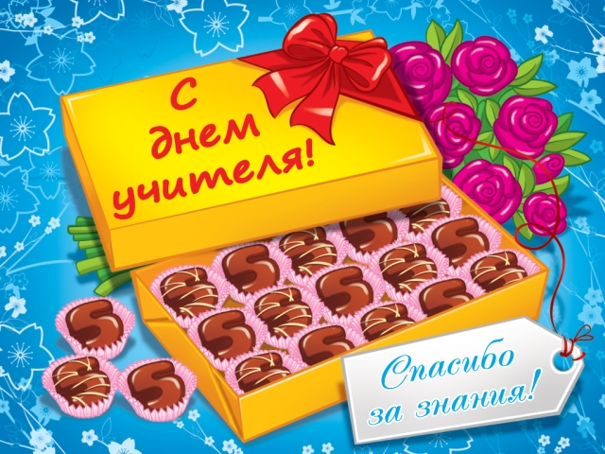

Slide 2
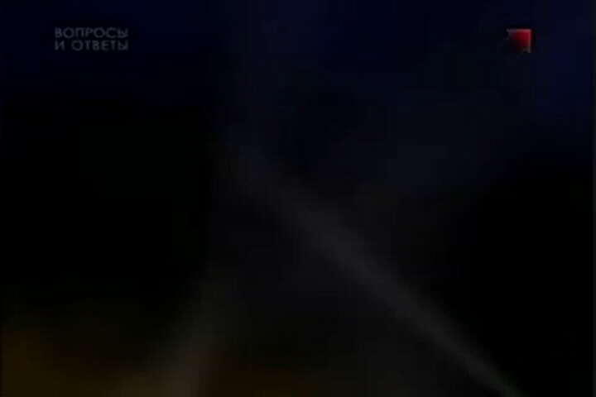

Slide 3
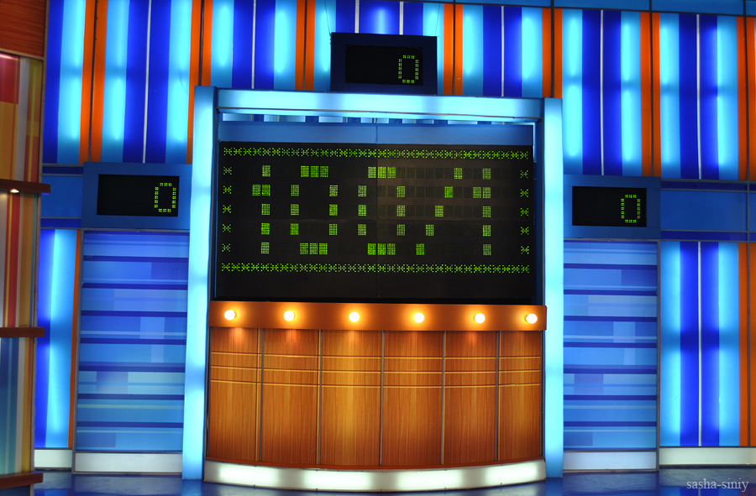


Slide 4
ПРОСТАЯ ИГРА
ЖЕРЕБЬЁВКА

Slide 5
Что прячут от детей?
СПИЧКИ 27
1
ЛЕКАРСТВА 10
2
КОНФЕТЫ 7
3
ОСТРЫЕ ПРЕДМЕТЫ 5
4
ВСЕ 3
5
КНИГИ 1
6
ЖЕРЕБЬЁВКА

Slide 6
ДВОЙНАЯ ИГРА
ЖЕРЕБЬЁВКА

Slide 7
Кто задает слишком много вопросов?
ДЕТИ 53
1
УЧИТЕЛЬ 10
2
МУЖ/ЖЕНА 9
3
СЛЕДОВАТЕЛЬ 6
4
ЖУРНАЛИСТ 5
5
ВРАЧ 4
6
ЖЕРЕБЬЁВКА

Slide 8


Slide 9
ТРОЙНАЯ ИГРА
ЖЕРЕБЬЁВКА

Slide 10
Чего нельзя делать на уроке, а очень хочется?
БОЛТАТЬ 41
1
ИГРАТЬ 11
2
СПАТЬ 10
3
СМЕЯТЬСЯ 9
4
СПИСЫВАТЬ 5
5
ЕСТЬ/ЖЕВАТЬ 4
6
ЖЕРЕБЬЁВКА

Slide 11
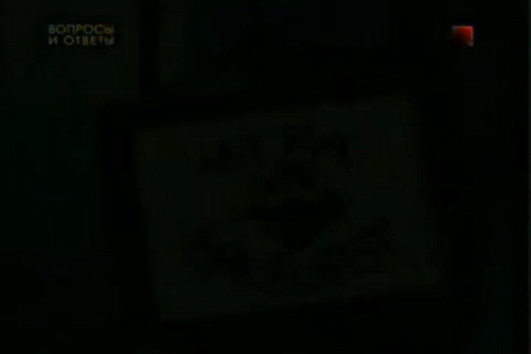

Slide 12
ИГРА НАОБОРОТ
ЖЕРЕБЬЁВКА

Slide 13
КАКАИЕ ПЕСНИ ВЫ ЗНАЕТЕ О ШКОЛЕ?
Чему учат в школе 10
1
2×2=4 20
2
Школьная пора 30
3
ПЕСНЯ ПЕРВОКЛАССНИКА 40
4
Наташка первоклашка 50
5
Школьные годы чудесные 80
6
ЖЕРЕБЬЁВКА

